Slide 1


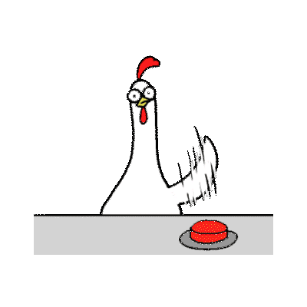
CEUNSP - Análise e Desenvolvimento de Sistemas.
Campús Salto - São Paulo
Programação de Computadores - I
Profº Jose Luis Pagotto
QR Code Generator in C + Scanner Web
Framework: ReactJs
>Wellison da Cruz Bertelli
>Pedro H. S. Lopes

Slide 2

Estrutura da Apresentação:
O que é um QR Code?............…………....……………………………1.0
Configuração de ambiente........………………….........……...……2.0
Gerenciador de dependências............................................3.0
Solução 01 – Hello World sem entender o problema...........4.0
Entendendo o Problema.....…………………….......………………….5.0
Solução 02 – Hello World entendendo o problema.............6.0
Créditos..............................................................................7.0

Slide 3

O que é um QR Code?
1.0
QR Codes são imagens 2D de matrizes binárias, formadas por pontos pretos e brancos que representam não só a informação como também contém bits redundantes para correção de erros e etc, podemos não apenas representar URL's como qualquer texto ou objetos. A lógica inicial é sempre quebrar o problemão em pequenos problemas, e ir ticando cada um deles, ou seja, a primeira coisa é ir atrás de uma biblioteca especializada para trabalhar com gerações de QR Code na linguagem C.

Slide 4

Configuração de Ambiente.
2.0
Após algum esforço encontrei uma biblioteca especializada em trabalhar com QR Code, porém a instalação padrão da linguagem C não incluí um gerenciador de dependências para nos ajudar a instalar bibliotecas e etc...
Pesquisando eu descobri um gerenciador chamado "Conan", mas como um grande entusiasta GNU que sou descobri também que grande parte dessas dependências do C estão no repositório padrão do Ubuntu (Pois grande parte da biblioteca Linux é escrita em C, logo, vamos ter todas essas dependências em nossas mãos pelo terminal Bash).

Slide 5
Gerenciador de Dependências.
3.0
Todo código terceiro que está fora de nosso controle pode ser considerado uma dependência, esses gerenciadores são programas que cuidam da instalação e versionamento desses códigos. Assim basta incluir nossas dependências nesse gerenciador e ele se encarrega de baixa-las e inclui-las no nosso projeto de uma maneira bem simples (além de baixar as dependências que desejamos, eles também baixam as dependências das dependências..) coisa que seria BEM difícil se fossemos gerencia-las na mão, pois teríamos que cuidar de todo esse processo.
$ sudo apt-get install libqrencode

Slide 6
Solução 01 – Hello World. Sem entender bem o problema.
4.0
O Primeiro código não saiu bem como o esperado pois até então eu não tinha estudado bem o problema proposto, ai está o erro.. Antes de resolver qualquer problema da vida real com uso da computação, devemos entender BEM o problema, pois a parte mais fácil no desenvolvimento de software é a codificação em si, o mais difícil é extrair os reais requisitos do sistema para ai sim codificar e resolver o problema.

Slide 7
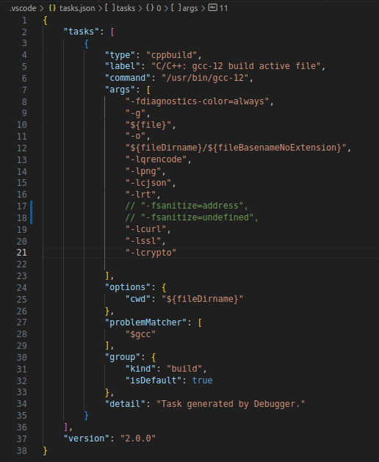

Slide 8
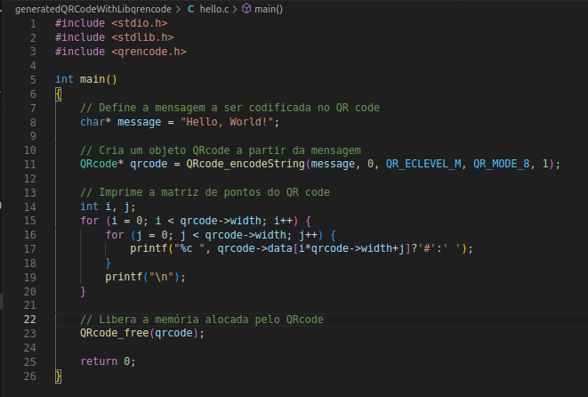

Slide 9
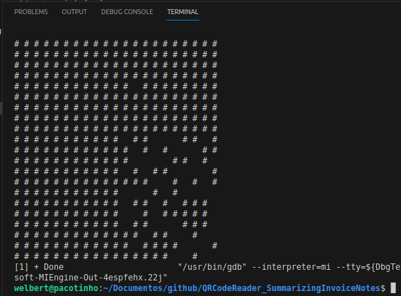

Slide 10
Solução 01 – Hello World. Sem entender bem o problema.
4.0
Vemos que o output gerado é bem estranho e não se parece nada com QR Codes.. E sim, está inconcistente pois APENAS o payload do QR Code é considerado nesse código, ou seja, a carga útil.. Mas o QR Code é formada por mais camadas! Porisso devemos primeiro entender o problema por completo para ai sim desenvolver algo.. Eu demorei muito mas acabei encontrando um material em Japonês que explica a composição do QR Code, foi ai que tudo começou a se encaixar!
Explicações das camadas: https://coolshell.cn/articles/10590.html

Slide 11
Entendendo o problema.
5.0
QR Codes são formados por várias camadas, cada uma delas com seu propósito.. Só após entender isso consegui desenvolver uma solução palpável. ao total o QR Code é formado por 8 camadas sendo elas: Quiet Zone, Position Detection Patterns, Separators for Position Detection Patterns, Timing Patterns, Alignment Patterns, Format Information, Version Information, Data and Error Correction Codewords.
Explicações das camadas: https://coolshell.cn/articles/10590.html

Slide 12
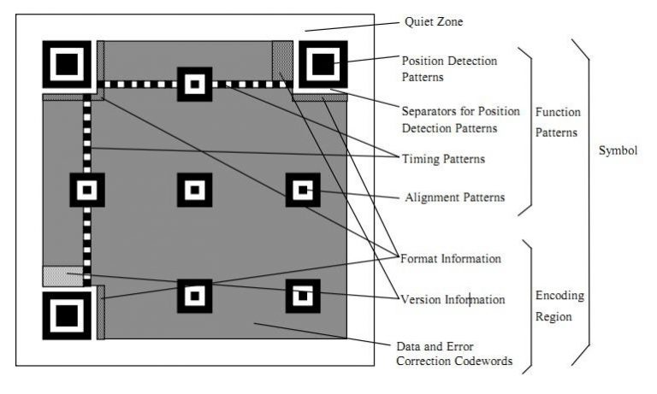

Slide 13
Solução 02 – Hello World. Entendendo bem o problema.
6.0
Vemos que a composição do código não é algo tão simples assim, portanto para gerar um código completo devemos considerar TODOS os pontos anteriores na hora de imprimir no console. Então a nível didático vamos considerar apenas os 3 quadrados dos cantos no output final.
Explicações das camadas: https://coolshell.cn/articles/10590.html

Slide 14
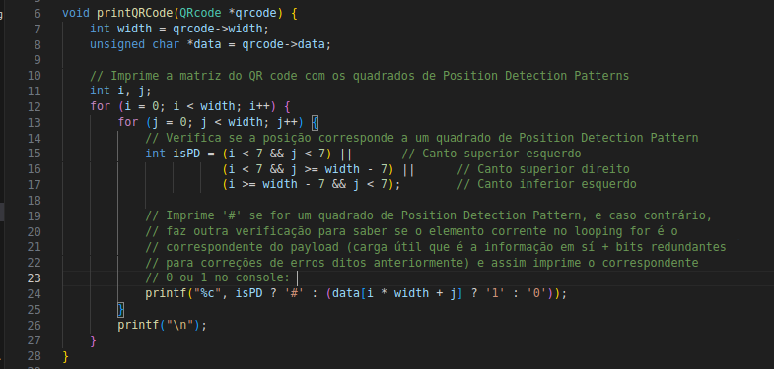

Slide 15
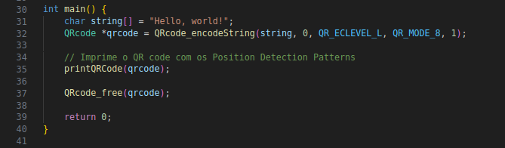

Slide 16
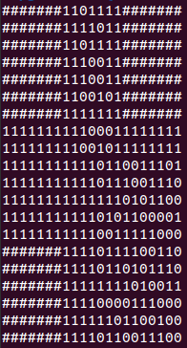

Slide 17


CRÉDITOS:
5.0
Documentação sobre as camadas que compõe o QR Code (Japonês):
https://coolshell.cn/articles/10590.html
Imagem de fundo da "Capa":
https://www.treinaweb.com.br/blog/3-linguagens-de-programacao-que-continuam-em-alta
Repositório Oficial da biblioteca Libqrencode no github:
https://github.com/fukuchi/libqrencode
Espelho Repositório Oficial da biblioteca Libqrencode no Ubuntu:
https://packages.ubuntu.com/search?keywords=libqrencode-dev
Espelho Repositório Oficial do utilitário em linha de comando Bash:
https://manpages.ubuntu.com/manpages/jammy/man1/qrencode.1.html

